Slide 1
ИСТОРИЯ ОСВОЕНИЯ АРКТИКИ

Slide 2
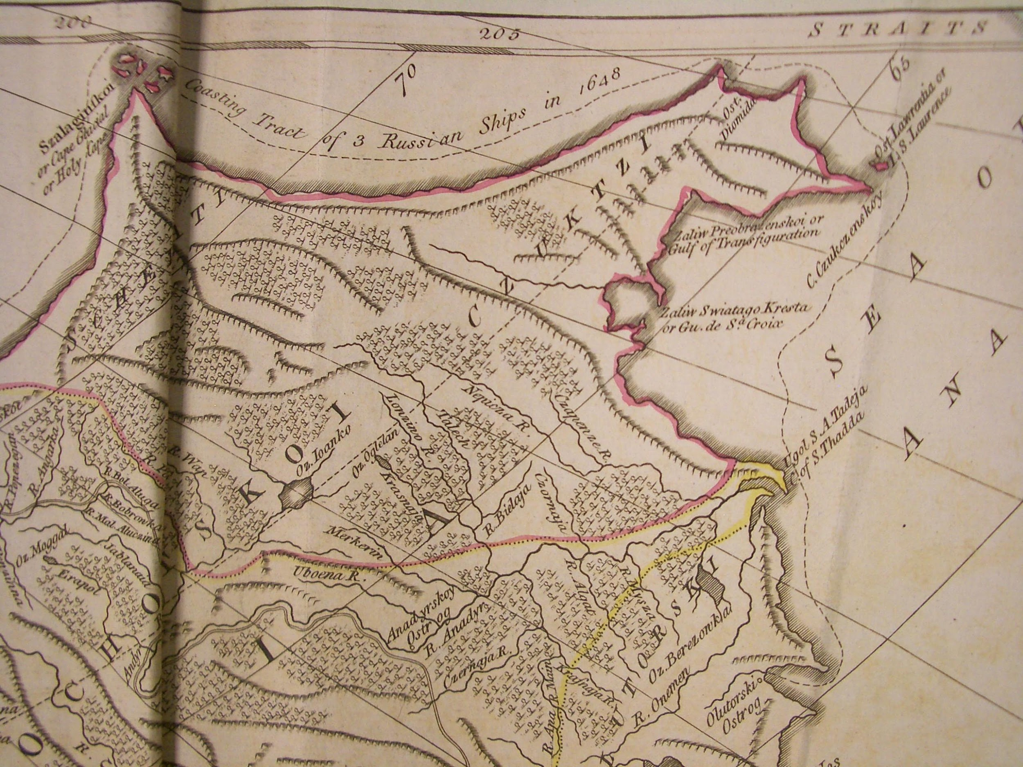
Начальный этап в истории освоения Арктики
11—13 века – первые плавания поморов.
1525 г. – русским дипломатом Д. Герасимовым высказана идея практического использования СМП.
1648 г. – плавание Семёна Дежнёва.
1877 г. – начало эпизодических Карских экспедиций.
1910-1915 годы – плавания “Таймыра” и “Вайгача”.
1912-1914 годы – Экспедиция Брусилова. Дрейф “Святой Анны”.
1991 г. – СМП от­крыт для ме­ж­ду­народного су­до­ход­ст­ва.

Slide 3
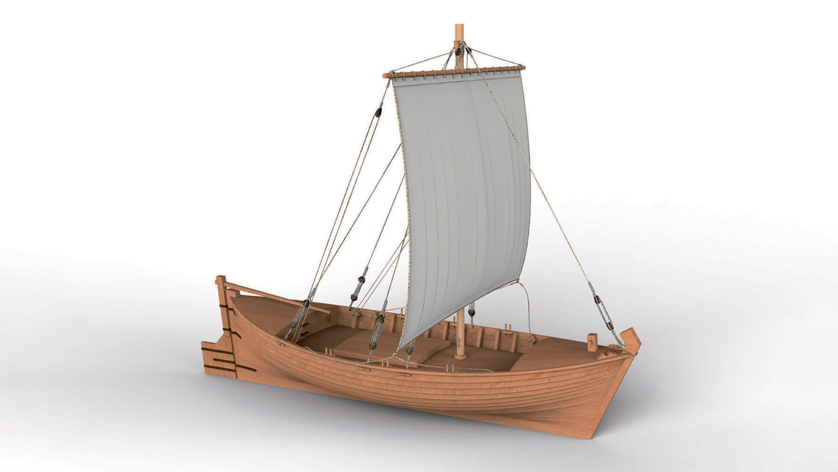

Slide 4
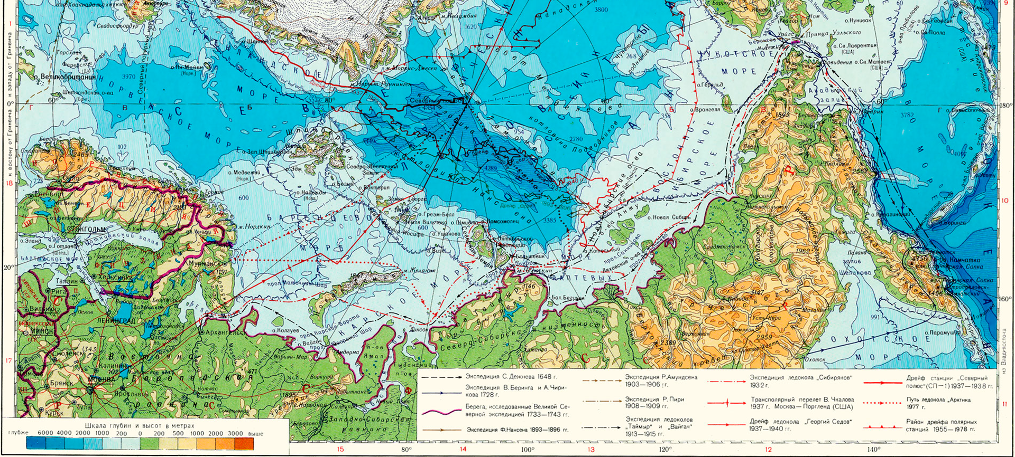
Начало научного изучения и исследования Арктики

Slide 5
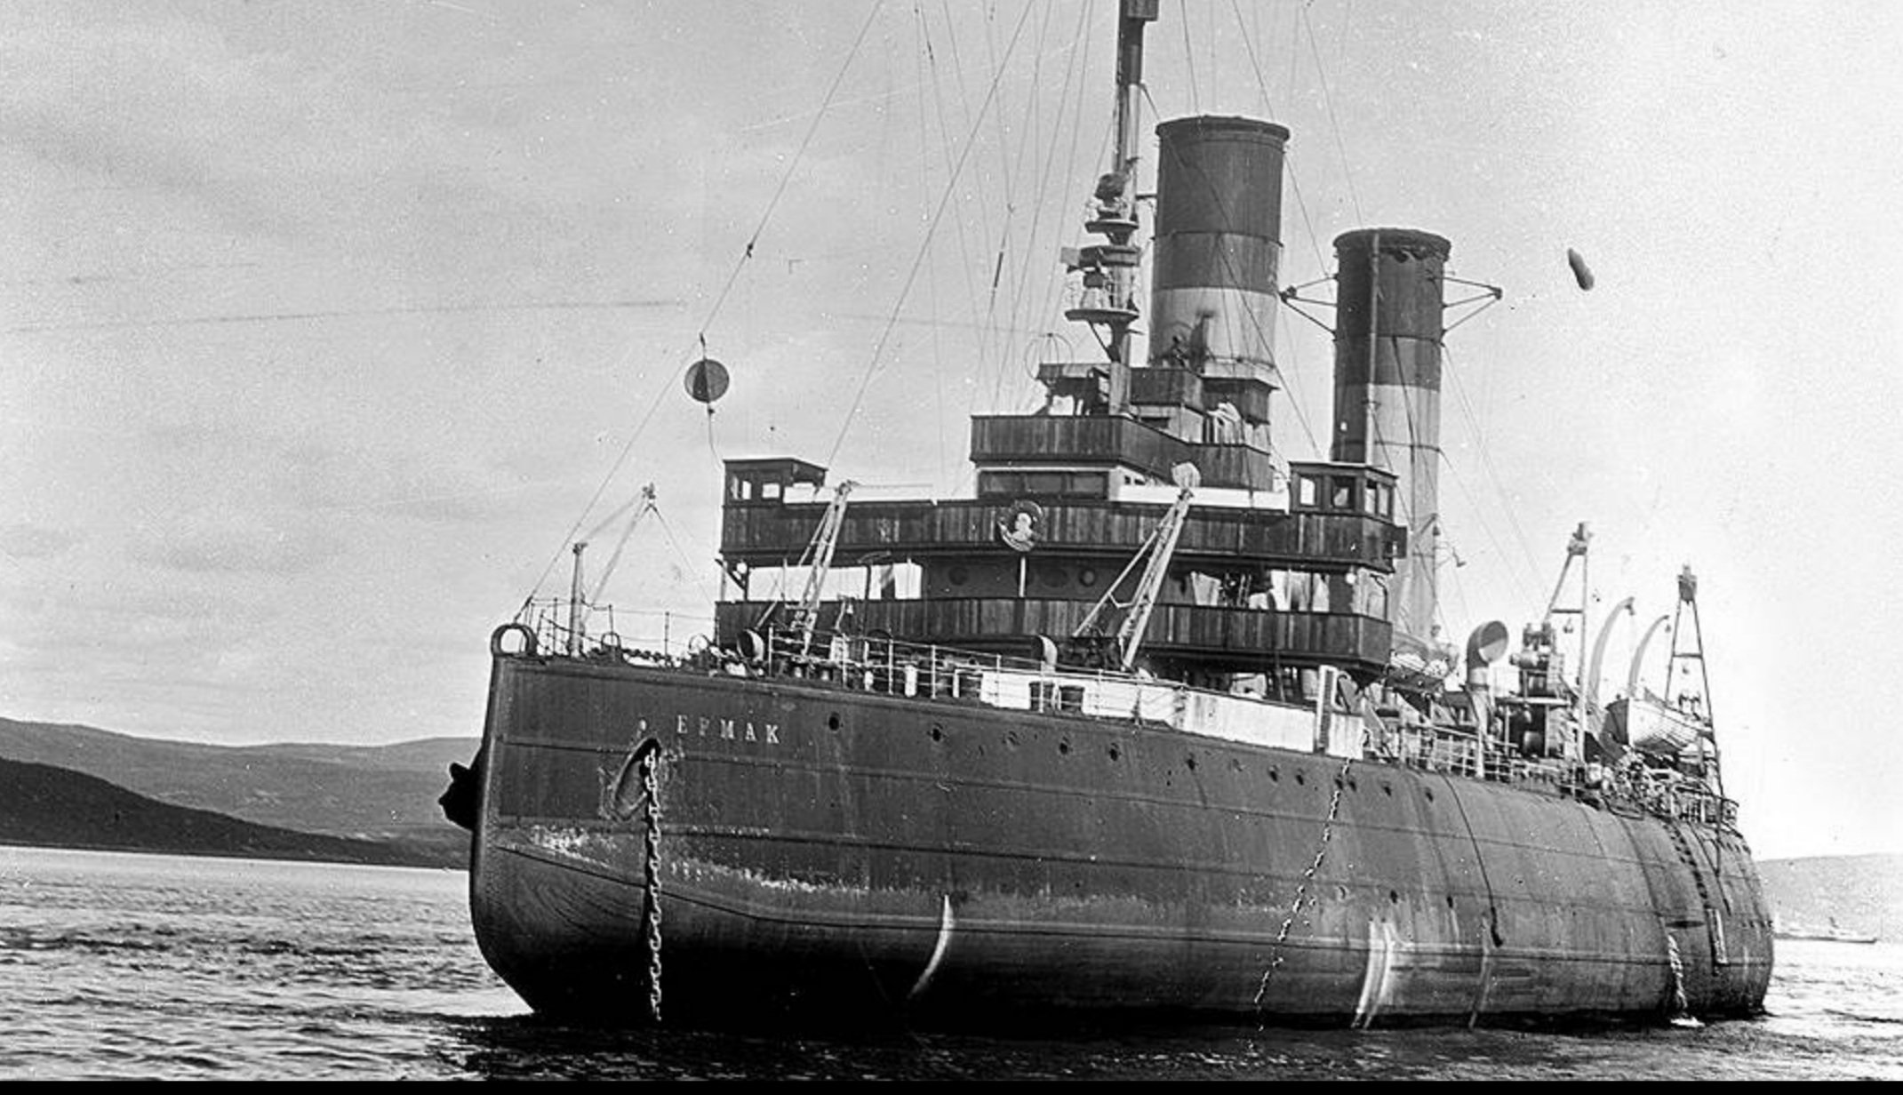
Международные гонки к Северному полюсу

Slide 6
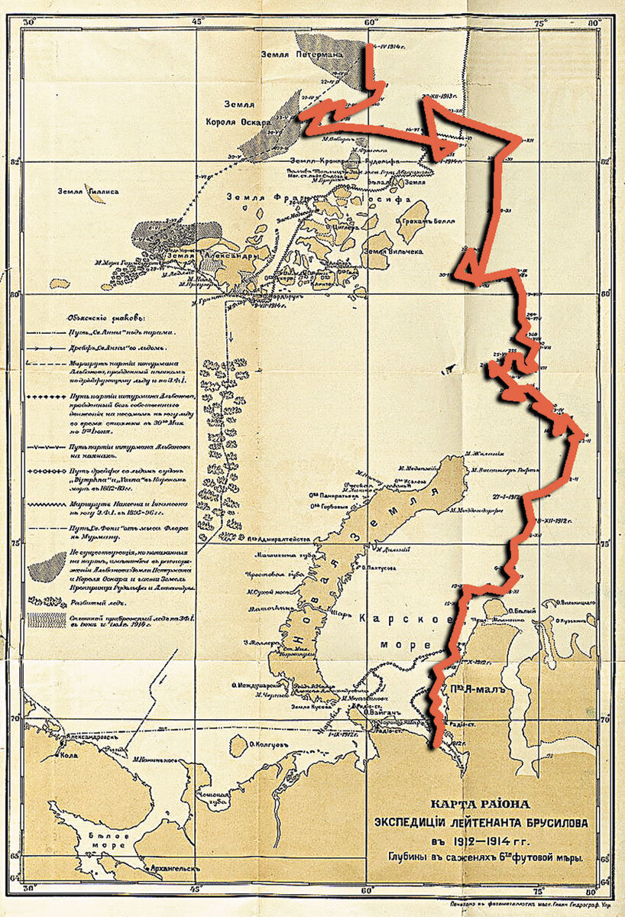
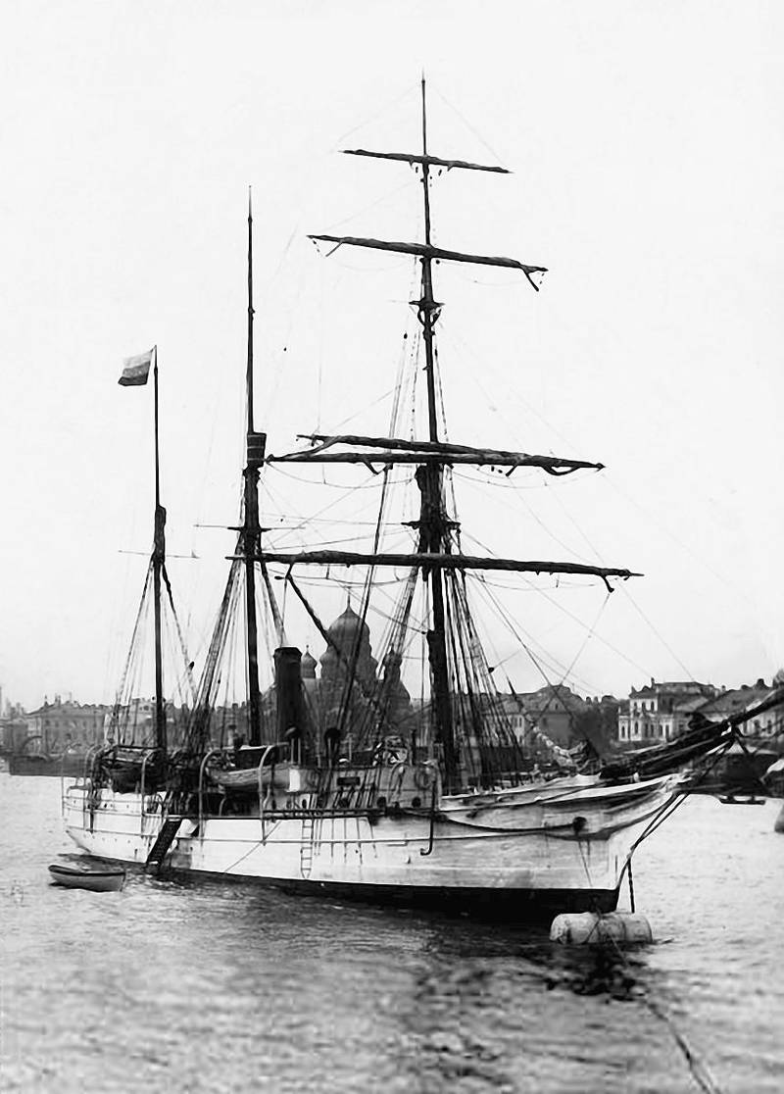
Экспедиции, пропавшие в ледяной пустыне

Slide 7
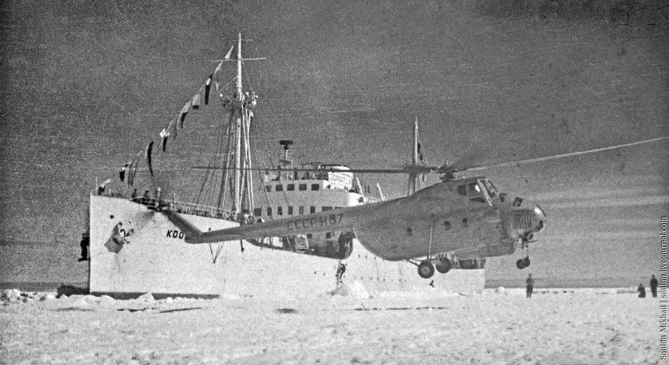
В Арктику – по воздуху

